Slide 1

Dzień nauki Polskiej

Slide 2
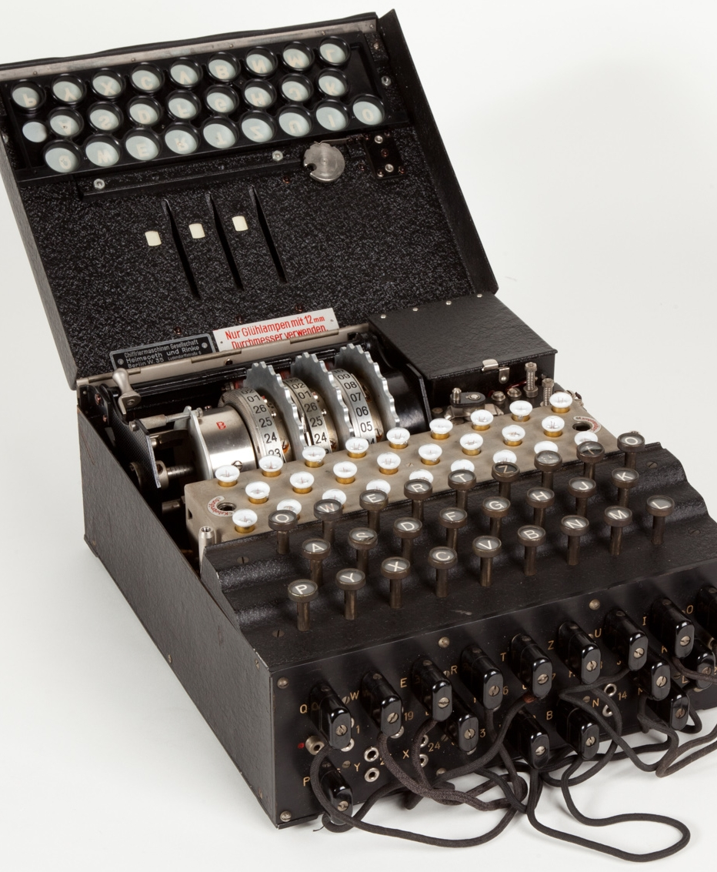
Enigma
Przenośna elektromechaniczna maszyna szyfrująca, oparta na mechanizmie obracających się wirników.
To zdjęcie wykonane przez nieznanego autora jest objęte licencją CC BY-SA.

Slide 3
Enigma
Enigma była używana komercyjnie od lat 20. XX wieku, a później została zaadaptowana przez instytucje państwowe wielu krajów. Podczas II wojny światowej maszyna ta była wykorzystywana głównie przez siły zbrojne oraz inne służby państwowe i wywiadowcze Niemiec, a także innych państw. Należała do rodziny elektromechanicznych wirnikowych maszyn szyfrujących i była produkowana w wielu odmianach.
Po raz pierwszy szyfrogramy zakodowane przy pomocy Enigmy udało się rozszyfrować polskim kryptologom w grudniu 1932 roku w Pałacu Saskim w Warszawie, mieszczącym siedzibę Biura Szyfrów Oddziału II Sztabu Głównego Wojska Polskiego. Prace Polaków, głównie Mariana Rejewskiego, Jerzego Różyckiego i Henryka Zygalskiego pozwoliły na dalsze prace nad dekodowaniem szyfrów stale unowocześnianych maszyn Enigma najpierw w Polsce, a po wybuchu II wojny światowej we Francji i Wielkiej Brytanii.

Slide 4
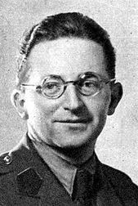
MARIAN REJEWSKI
(ur. 16 sierpnia 1905 w Bydgoszczy, zm. 13 lutego 1980 w Warszawie) – polski matematyk i kryptolog, który w 1932 roku złamał szyfr Enigmy, najważniejszej maszyny szyfrującej używanej przez hitlerowskie Niemcy, porucznik Armii Polskiej w Wielkiej Brytanii. Sukces Rejewskiego i współpracujących z nim kryptologów z Biura Szyfrów, między innymi Henryka Zygalskiego i Jerzego Różyckiego, umożliwił odczytywanie przez Brytyjczyków zaszyfrowanej korespondencji niemieckiej podczas II wojny światowej, przyczyniając się do wygrania wojny przez aliantów.
To zdjęcie wykonane przez nieznanego autora jest objęte licencją CC BY-SA.

Slide 5
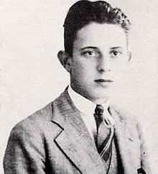
JERZY RÓŻYCKI
Jerzy Witold Różycki urodził się 24 lipca 1909 roku w Olszanie. Był czwartym i ostatnim dzieckiem Zygmunta, z zawodu aptekarza, oraz Wandy z domu Benit. Różycki odebrał pierwsze nauki w kijowskim Gimnazjum Kresowym kształcącym młodzież pochodzenia polskiego. Szkoły tej jednak nie ukończył. 1 września 1932 Jerzy Różycki został zatrudniony na pełny etat w Oddziale II Sztabu Głównego w Warszawie znajdującym się w Pałacu Saskim przy pl. Marszałka Józefa Piłsudskiego. Za swoją pracę pobierał wówczas dobrą pensję w wysokości 500 zł miesięcznie.
Młody matematyk trafił w ten sposób do Referatu Biura Szyfrów (IV) razem z Marianem Rejewskim oraz Henrykiem Zygalskim. Od tego momentu byli niemal nierozłączni. Głównym zadaniem tego referatu było przechwytywanie niemieckich wiadomości radiowych i telefonicznych oraz ich rozszyfrowywanie, a także zabezpieczanie własnej łączności radiowej.
To zdjęcie wykonane przez nieznanego autora jest objęte licencją CC BY-SA.

Slide 6
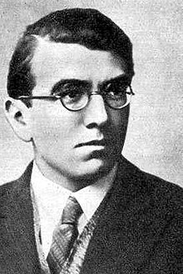
HENRYK ZYGALSKI
Urodził się 15 lipca 1908 r. w Poznaniu. Ukończył Gimnazjum św. Marii Magdaleny oraz studia na Uniwersytecie Poznańskim. Jako jeden z najzdolniejszych studentów Instytutu Matematyki, będąc na III roku, został przyjęty na specjalistyczny kurs kryptologiczny zorganizowany na polecenie Sztabu Głównego Wojska Polskiego. Po ukończeniu studiów podjął pracę na uczelni, ale jednocześnie był zatrudniony w Biurze Szyfrów – w radio kontrwywiadzie wojskowym. Kiedy latem 1932 r. została rozwiązana poznańska filia Biura Szyfrów,
To zdjęcie wykonane przez nieznanego autora jest objęte licencją CC BY-SA.

Slide 7
ENIGMA
W 1933 r. trzej kryptolodzy złamali kod niemieckiej maszyny szyfrującej Enigma, co pozwoliło na zbudowanie działającej kopii tej maszyny. Stało się to możliwe dzięki metodzie Zygalskiego perforowanych arkuszy papieru, pomagających w ustaleniu kolejności wirników kodujących Enigmy (płachty Zygalskiego).
We wrześniu 1939 r. mężczyźni zostali ewakuowani do Rumuni. Bukareszcie kryptolodzy nawiązali kontakt z ambasadą francuską, która umożliwiła im przedostanie do Francji. Wznowili prace nad rozszyfrowaniem niemieckich depesz w ośrodku o kryptonimie Bruno znajdującym się niedaleko Paryża. Po wkroczeniu Niemców do Francji zostali ewakuowani do Algieru. We wrześniu 1940 r. kryptolodzy wrócili do południowej Francji kontrolowanej przez rząd Vichy, aby pracować w zakonspirowanym ośrodku nasłuchu o kryptonimie Cadix.

Slide 8
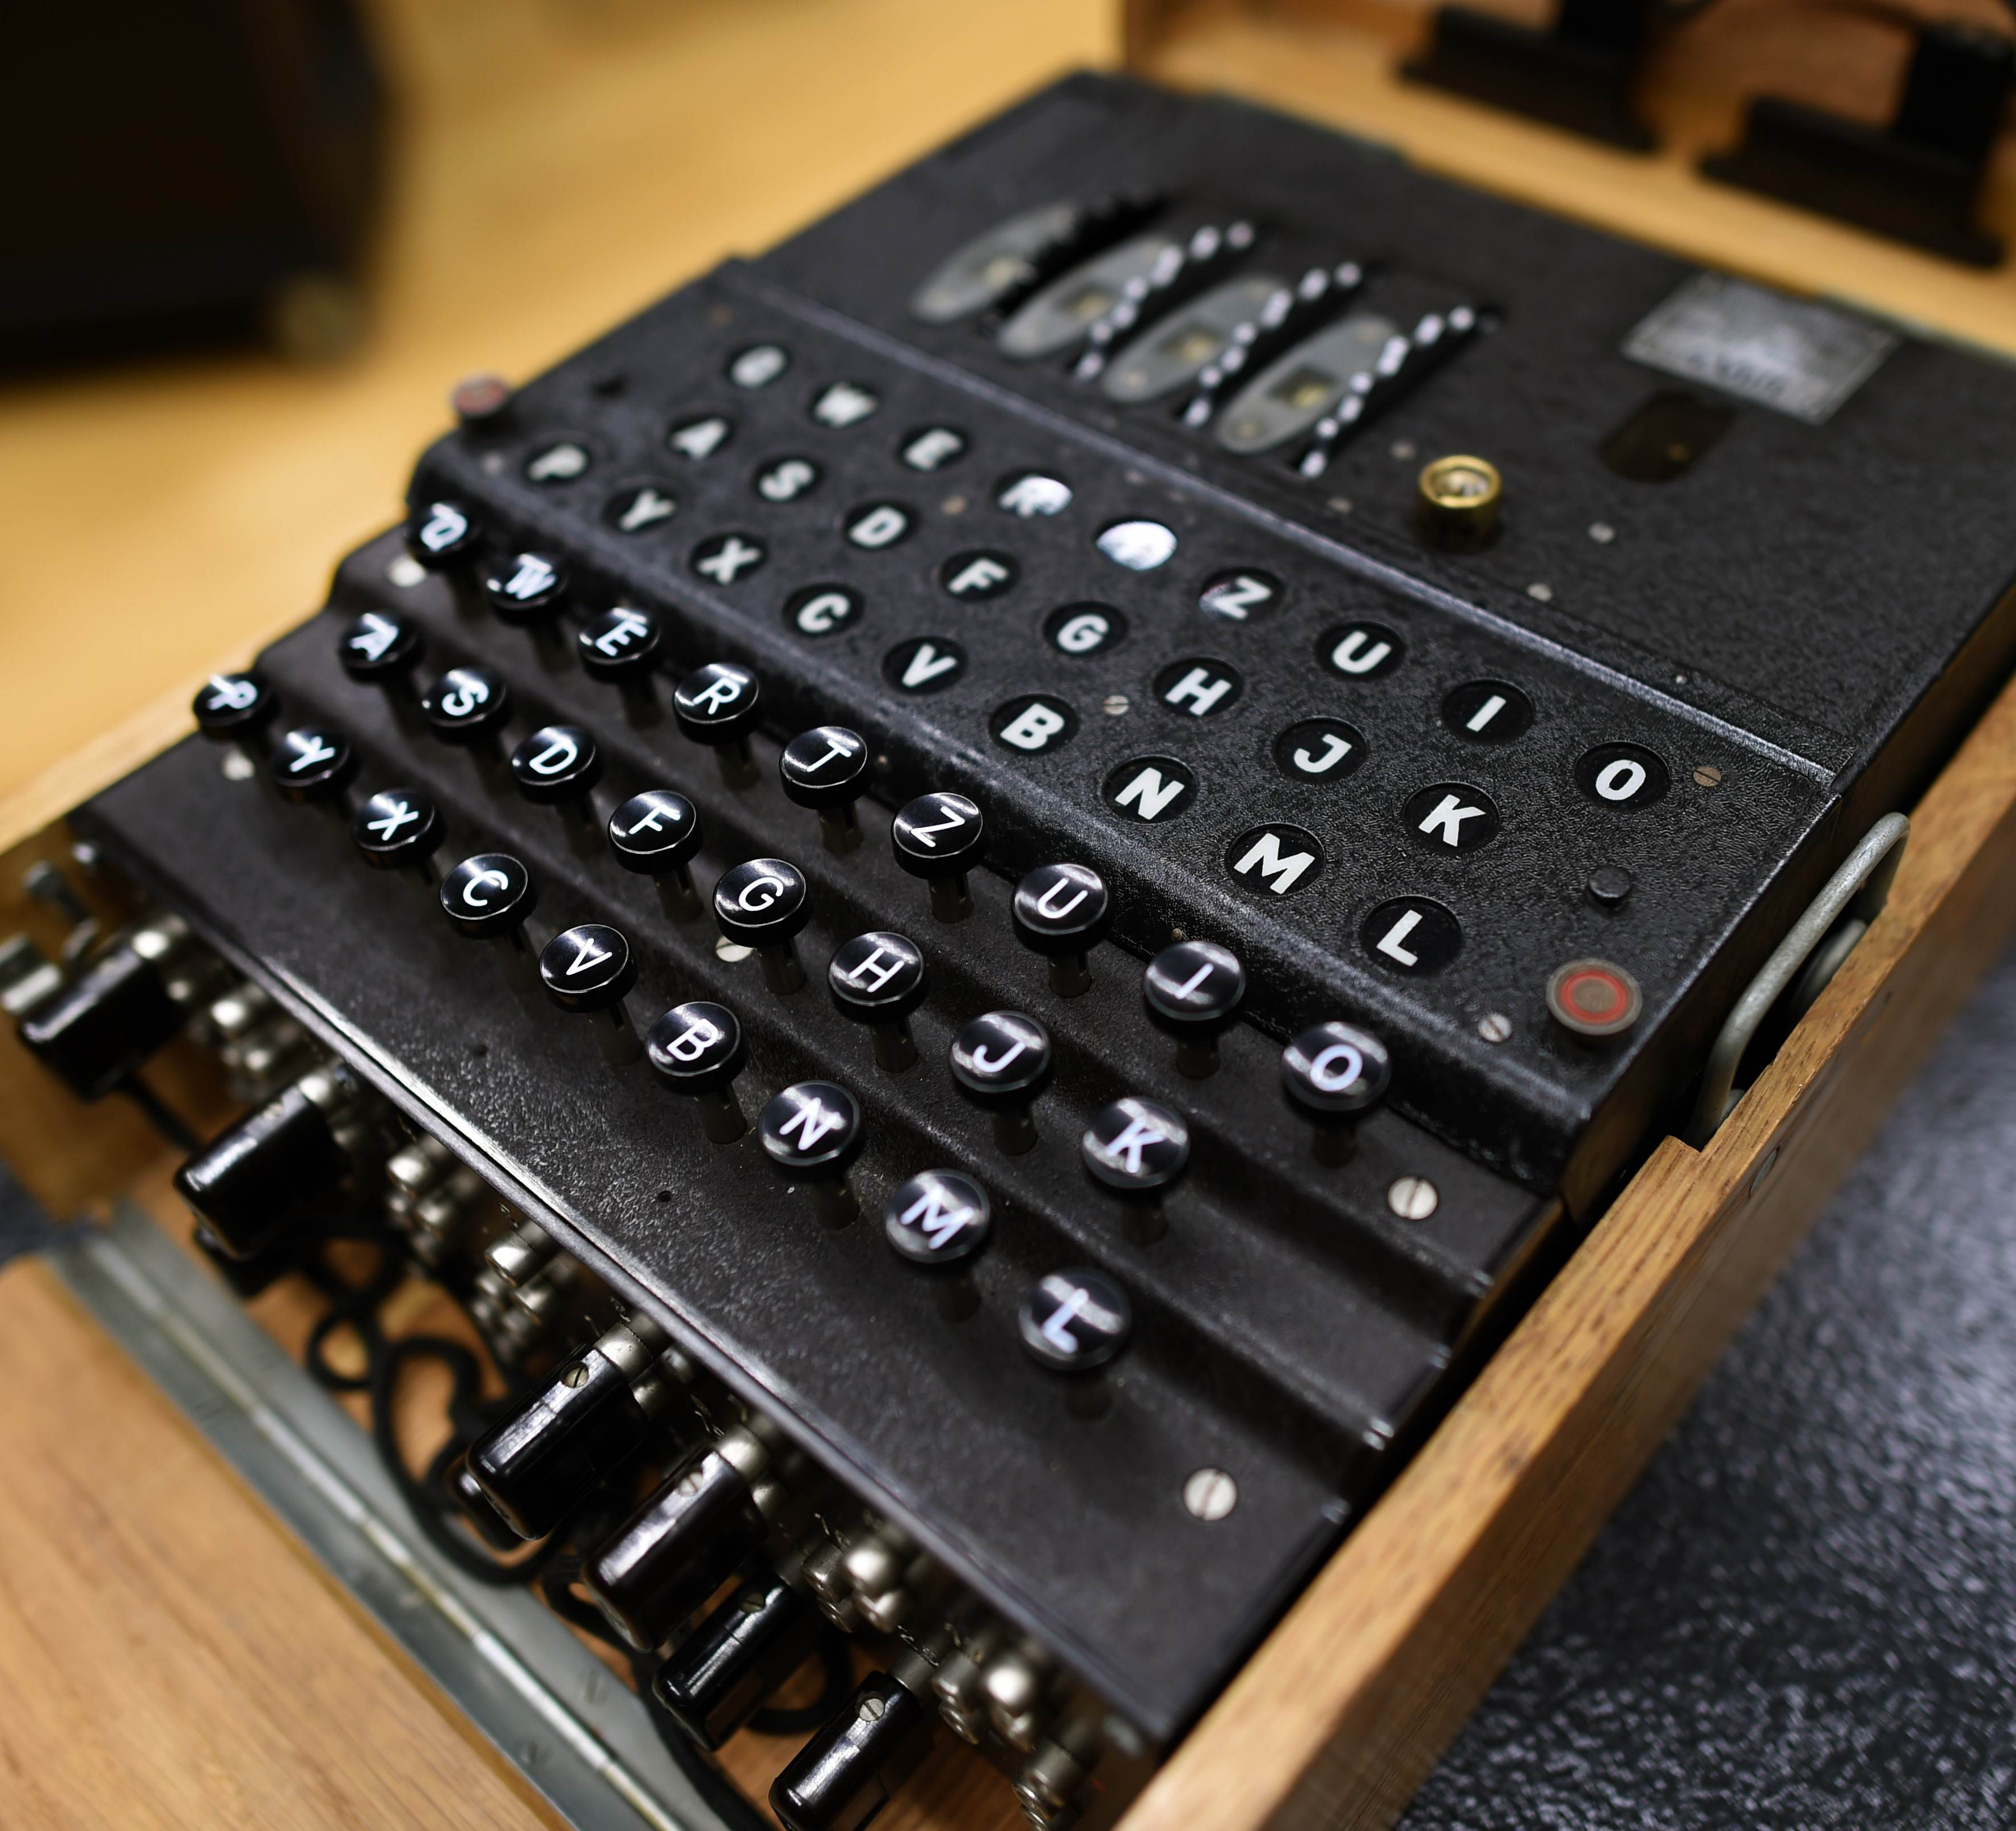
ENIGMA
Historycy II wojny światowej, którzy usiłują oszacować wpływ złamania szyfru "Enigmy" na losy wojny twierdzą, że wyczyn trójki młodych mężczyzn skrócił wojnę o około 3 lata. Jeden rok wojny kosztował świat ok. 10 mln istnień ludzkich zatem rozszyfrowanie "Enigmy" przyczyniło się do ocalenia około 30 milionów osób.
To zdjęcie wykonane przez nieznanego autora jest objęte licencją CC BY-NC-ND.

Slide 9
DZIĘKUJĘ ZA UWAGĘ
Prezentację przygotowała Julia Malmon
Źródła
Wikipedia
Google grafika
Dzieje.pl

